Slide 2
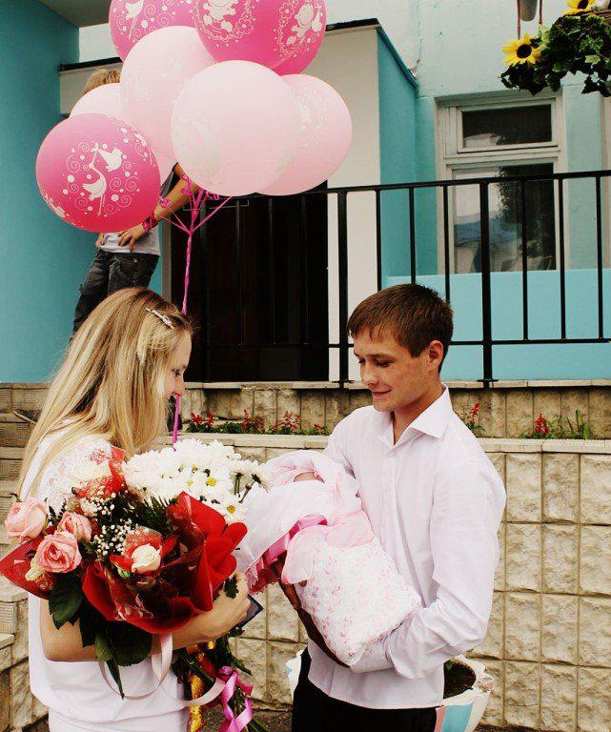
Рождение ребёнка - это очень важный шаг в жизни каждого человека.
Воспитывая детей, нынешние родители воспитывают будущую историю нашей страны, а значит — и историю мира.
Макаренко АС.

Slide 4
Цель взаимодействия :
вовлечение родителей воспитанников в единое образовательное пространство;
оказание помощи современной семье в вопросах воспитания и обучения детей, установление доверительных и партнерских отношений.

Slide 5
Задачи :
1. Повышение педагогической культуры родителей.
2. Изучение и обобщение лучшего опыта семейного воспитания.
3. Приобщение родителей к участию в жизни детского сада через поиск и внедрение наиболее эффективных форм работы
4. Создание условий для благоприятного климата взаимодействия с родителями.
5. Активизация и обогащение воспитательных и образовательных умений родителей.

Slide 6
ПРИНЦИПЫ ОРГАНИЗАЦИИ РАБОТЫ С СЕМЬЁЙ:
открытость детского сада для семьи (каждому родителю обеспечивается возможность знать и видеть как живёт и развивается его ребёнок) ;
сотрудничество педагогов и родителей в воспитании детей;
создание активной развивающей среды, обеспечивающей единые подходы к развитию личности в семье и детском коллективе;
диагностика общих и частных проблем в воспитании и развитии ребёнка.

Slide 8
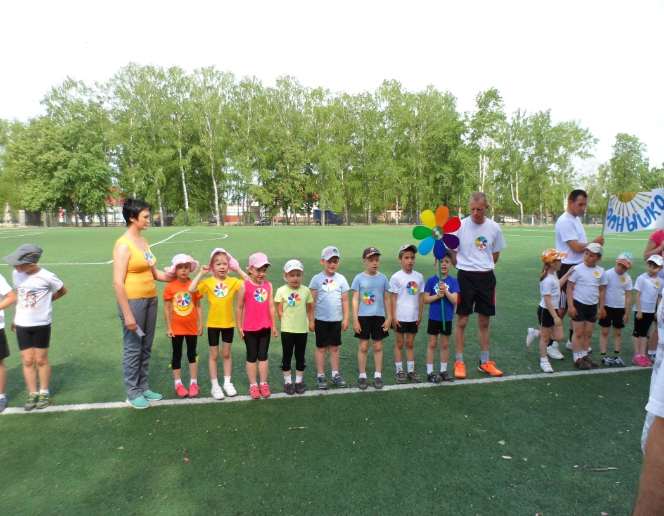
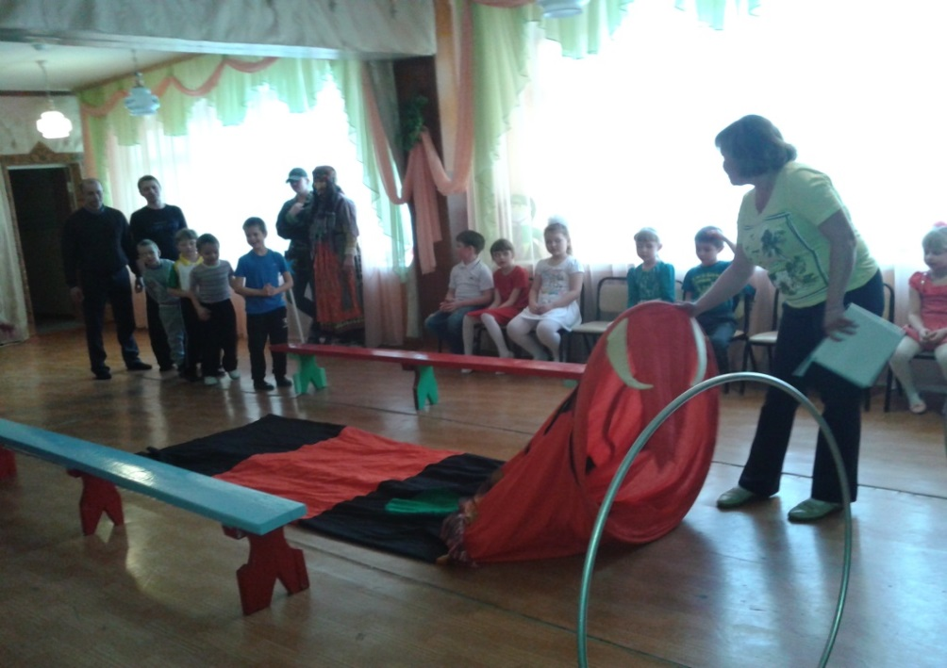

Slide 9
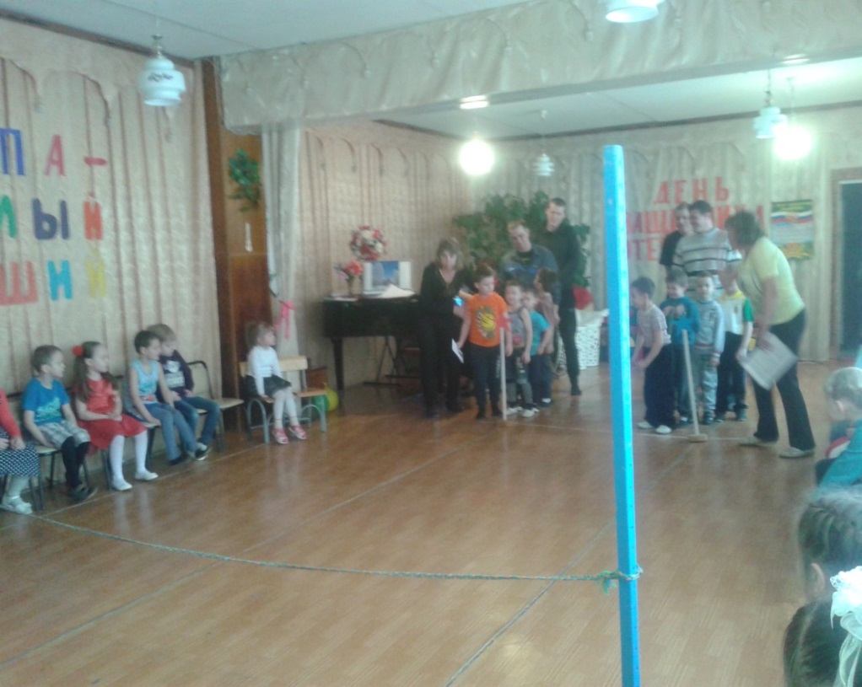

Slide 10
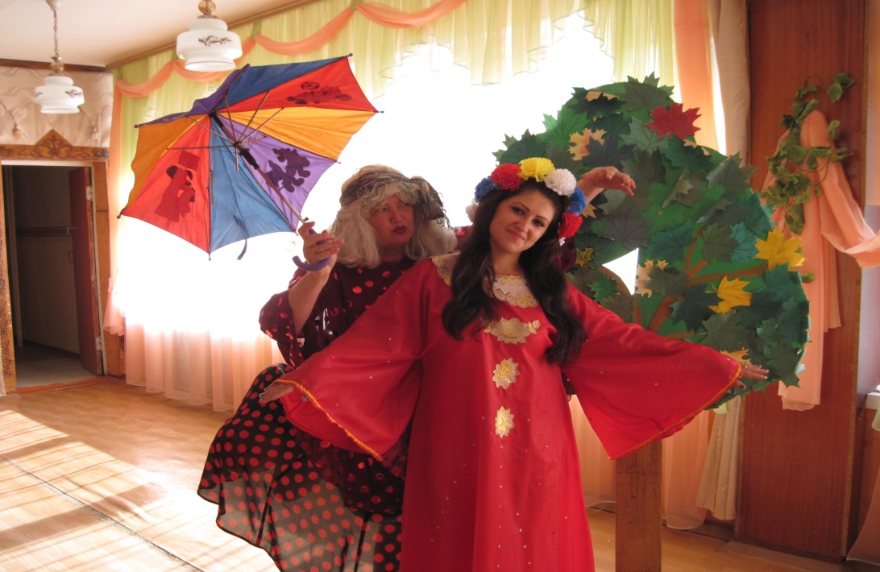
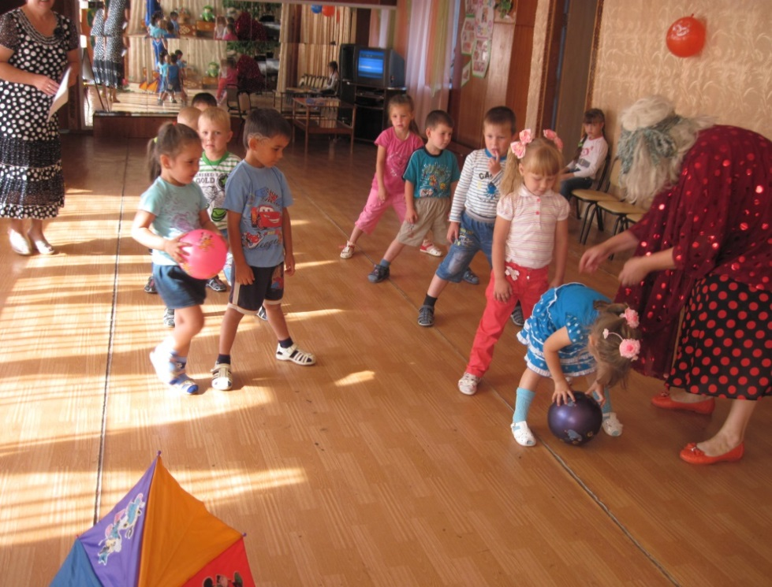
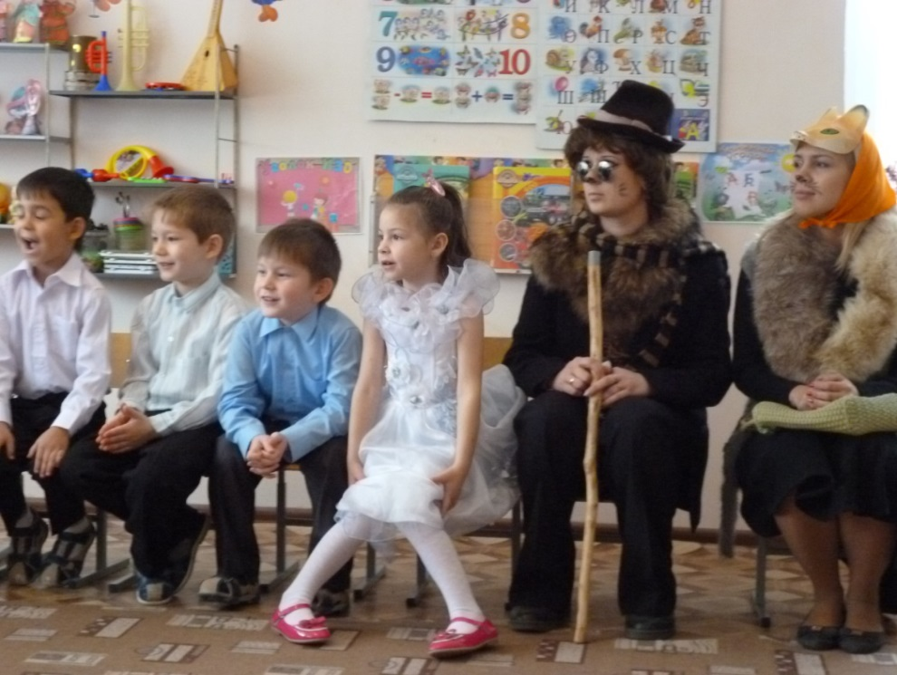

Slide 11
